Slide 1


Chapter 0 ： Preface
Database System Concepts, 6th Ed.
©Silberschatz, Korth and Sudarshan
See www.db-book.com for conditions on re-use

Slide 2
Basic Propose
The aim of the course is to use databases to meet business requirements. Discussion covers relational model, integrity constraints, the Structured Query Language (SQL), ER model and database design, normalization, application design and development, and transaction management.
<number>/12

Slide 3
Basic Requirement
  Acquire a good understanding of the architecture and functioning of database management systems;
  Become familiar with fundamental DBMS concepts and what a database is
  Learn and apply the Structured Query Language (SQL) for database definition and manipulation;
  Apply normalized methods for database applications design and implementation;
  Use the transaction features of a DBMS to achieve fault recovery and concurrency control.
<number>/12

Slide 4
Study Aim of This Curriculum
Importance of database technology
  Supporting technology of information age
  Key technology for promoting popularization of computer and internet

Slide 5
Major Parts of This book
  Chapter1:Introduction.
  PART ONE RELATIONAL DATABASES
  Chapter2:Introduction to the Relational model
  Chapter3:Introduction to SQL .
  Chapter4:Intermedicate SQL
  Chapter5:Advanced SQL
  Chapter6:Formal Relational Query Languages
<number>/12

Slide 6
Major Parts of This book
  PART TWO DATABASE DESIGN
  Chapter7: Entity-Relationship Model
  Chapter8: Relational Database Design
  Chapter9: Application Design and Development

Slide 7
Major Parts of This book
  PART THREE DATA STORAGE,
  QUERYING AND TRANSACTION MANAGEMENT
  Chapter10: Data Storage and Data Access
  Chapter11: Query Processing and Query Optimization
  Chapter12: Transaction Management

Slide 8
Major Parts of This book
  PART FOUR ADVANCED TOPICS
  Chapter13: Data Warehousing and Mining
  Chapter14: Object-Based Databases
  Chapter15: XML
  Chapter16:Advanced Application Development

Slide 9
Relations to Other Courses
Relations to Other Courses
  数据结构：
  — data model: 复杂数据结构 + 语义描述 + 数据操作
  离散数学：关系模型
  操作系统：
  文件子系统，I/O子系统，进程管理
  编译原理：
  查询处理与优化
  软件工程：DBS系统的设计方法
  面向对象技术：object-oriented DBS

Slide 10
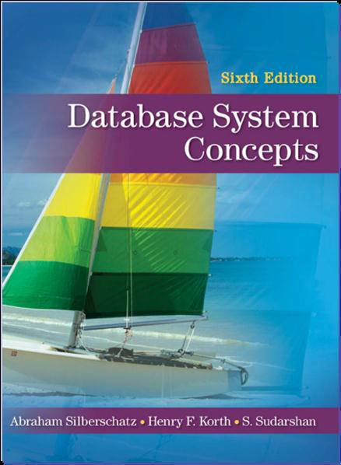
Teaching Material
Used by many top universities
worldwide including Stanford,
Yale and Cornell.

Slide 11
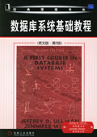
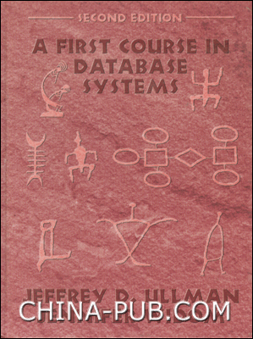
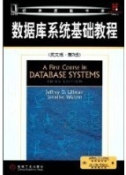
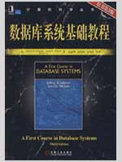
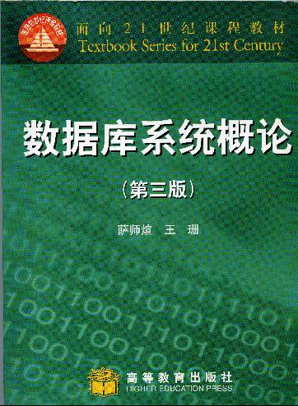

Reference Material
Required:
  A First Course in Database Systems,3nd, by Jeffrey D.Ullman Jennifer Widom.
Recommended:
  王珊,萨师煊. 数据库系统概论(第四版). 高等教育出版社, 2006 年
  Books on SQL Server 2000 or 2005
You may also want:
  Books on design and programming : Powerbuilder, PowerDesigner, UML, VB, Delphi, VC, JAVA, C#, ASP, PHP, JSP etc.

Slide 12
Database Communities
Universities
  UC-Berkeley, MIT, Standford, Carnegie Mellon, UIUC…
  Remin University, Peking University, Tsinghua University,…
Official organizations
  ACM/SIGMOD,SIGKDD,SIGIR
  CCF TCD
Vendors
  IBM, Oracle, Microsoft,…
Turing Award People
  Charles Bachmann, E. F. Codd, Jims Gray
Conferences
  VLDB, ICDE, SIGMOD, SIGKDD, PODS

Slide 13
Some Issues to Be Emphasized
Bilingual teaching and English textbooks
  bilingual teaching in universities is an important policy decided by Ministry of Education,
  it is better for students to read the English textbook written by Abraham Silberschat etc. directly, not to use Chinese-version of the textbook for this course
Concepts are the essential part of OS discipline, and are definitely required in course teaching
Tests, examination, and grading

Slide 14




Database Systems
http://www.mysql.com
http://www.oracle.com
Sybase Adaptive Server Enterprise
Sybase Adaptive Server Anywhere http://www.sybase.com
SQL Server
http://www.microsoft.com

Slide 15
(1) Oracle
Oracle是Oracle公司的数据库管理系统产品名称。
Oracle采用标准的SQL语言，支持多种数据类型，提供面向对象存储的数据支持，具有第四代语言开发工具，支持UNIX、VMS、Windows NT、OS/2等多种操作系统。除此之外，Oracle还具有很好的并行处理能力，能够充分利用服务器中的多个CPU并行地处理用户请求，达到很高的性能。
Oracle产品主要包括数据库服务器、开发工具和连接产品3类。
目前Oracle关系数据库产品的市场占有率名列前茅。许多行业和部门的管理信息系统数据库都选用Oracle来开发。
TimesTen:Oracle内存数据库

Slide 16
(2) Sybase
Sybase是美国Sybase公司的数据库管理系统产品名称。
Sybase是System(系统)和Database(数据库)相结合的含义。
Sybase首先提出Client/Server 数据库体系结构的思想，并率先在Sybase SQLServer 中实现。
Sybase数据库可以运行在UNIX、Windows NT等操作系统平台上，它支持标准的关系数据库语言SQL。
Sybase拥有十分著名的数据库应用开发工具Power Builder，能够快速开发出基于客户/服务器的图形化数据库应用程序。

Slide 17
(3) DB2
DB2是IBM公司的关系型数据库管理系统产品名称。
DB2能够适用于各种硬件平台和软件平台（包括UNIX、Windows NT等）。各种平台上的DB2程序可以容易地移植到其他平台。
DB2广泛用于金融、商业、铁路、航空、制造业、医院、旅游等各个领域，尤其是在金融领域，其应用更为突出，如银行综合业务处理、银行信贷管理、证券交易系统等。

Slide 18
(4) SQL Server
Microsoft SQL Server（简称SQL Server）是微软公司推出的基于Windows平台上使用的，支持客户/服务器结构的关系数据库管理系统。Microsoft SQL Server与Windows的有机结合，能可充分利用Windows的优势，性能价格比高。
SQL Server 2000主要有三个版本：个人版、标准版和企业版。个人版在Windows 98或Windows XP平台下使用，标准版和企业版在Windows NT Server或Windows 2000 Server下使用。
SQL Server 200X提供了一系列的图形化交互管理工具和开发工具，帮助用户管理和开发数据库应用系统。
由于该数据库管理系统安装维护简单，并且能提供有效的数据管理、并发性控制、安全性控制和数据恢复能力，许多行业和部门的管理信息系统、电子商务和数据仓库等的数据库都选用SQL Server来开发。

Slide 19
(5) Access
Access是微软公司推出的基于Windows平台的面向个人或小型组织的文件型关系数据库管理系统。
Access结合了 Microsoft Jet Database Engine 和 图形用户界面两项特点，是Microsoft Office家族中的一员，是一个面向个人或小型组织的关系数据库管理系统。
Microsoft Access在很多地方得到广泛使用，例如小型企业，大公司的部门，和喜爱编程的开发人员专门利用它来制作处理数据的桌面系统。它也常被用来开发简单的WEB应用程序，这些应用程序都利用ASP技术在Internet Information Services运行。

Slide 20
(7) My SQL
MySQL是一个小型关系型数据库管理系统，开发者为瑞典MySQL AB公司。在2008年，被Sun公司收购。而2009年，SUN又被Oracle收购。
目前MySQL被广泛地应用在Internet上的中小型网站中。流行的网站构架方式是LAMP（Linux+Apache+MySQL+PHP），即使用Linux作为操作系统，Apache作为Web服务器，MySQL作为数据库，PHP作为服务器端脚本编写语言。
这四个软件都是遵循GPL的开放源码软件，使用这种方式建立的网站运行环境费用较低。
由于MySQL其体积小、成本低，尤其是开放源码这一特点，许多中小型网站为了降低网站总体拥有成本而选择了MySQL作为网站数据库。MySQL的官方网站的网址是：www.mysql.com

Slide 21
(8) PostgreSQL
PostgreSQL是以加州大学伯克利分校计算机系开发的 POSTGRES(版本 4.2)为基础的对象-关系型数据库管理系统(ORDBMS)。
PostgreSQL经过十几年的发展， 成为一种开放源码的数据库系统。它提供了多版本并行控制，支持SQL-2/SQL-92和SQL-3标准。
PostgreSQL 采用的是比较经典的 Client/Server结构。
PostgreSQL提供了统一的客户端 C 接口。不同的客户端可以通过ODBC，JDBC，Python，Perl ，Tcl，C/C++，ESQL 对数据库进行访问。

Slide 22
数据库技术
数据库技术是研究数据库的结构、存储、设计、管理和使用的一门计算机软件技术。
数据库技术与其它计算机技术的关系
  数据库技术与操作系统关系密切，它是在操作系统的文件系统基础上发展起来的，而且数据库管理系统也必须在操作系统支持下工作。
  数据库技术要用到数据结构中的链表、树、图等知识，因此，数据结构是数据库的基础；集合论和数理逻辑中的很多概念、术语、思想的是关系数据库的理论基础。
  数据库系统中大量程序都必须要使用到高级语言与数据库的操作语言联合编写，掌握高级语言的编程技术是学习数据库技术的必备条件。

Slide 23
4 数据库技术
DBMS软件和开发工具
  数据库管理系统是数据库系统的基础。DBMS的研制的目标是扩大功能、提高性能和提高用户的生产率。
  为了加快数据库应用系统的开发,研制新的系统开发工具,以加快数据库应用系统的开发,减轻工作量。
数据库设计方法工具和数据模型
  数据库设计的主要任务是在DBMS的支持下，按照应用的要求，为某一部门或组织设计一个结构合理、使用方便、效率较高的数据库及其应用系统。
  主要的研究方向是数据库设计方法学、设计工具和设计理论。例如，数据库设计方法、数据库设计规范和标准、数据库建模工具的研究等。现在面向对象模型是数据库领域的专家们研究的一个重点课题。
数据库理论
  数据库理论的研究主要集中于关系的规范化理论、关系数据和面向对象模型理论等。近年来，随着人工智能与数据库理论的结合以及并行计算机的发展，数据库逻辑演绎和知识推理、并行算法等理论研究，以及演绎数据库系统、知识库系统和数据仓库的研制都已成为新的研究方向。

Slide 24
常用的数据库系统开发工具
数据库建模设计工具
  ORACLE的Design 2000
  SYBASE的Power Designer。
  ERWIN
C/S结构的系统开发语言
  Power Builder、Delphi
  Visual BASIC、Visual C++、C#、JAVA
B/S结构的系统开发技术
  JSP
  ASP/ASP.NET
  PHP
  CGI
开发环境
  Visual Studio
  Java开发需要安装Java的开发工具JDK，Java 集成开发环境（IDE）有Borland JBuilder、JCreator、Eclipse等。

Slide 25
教学目的要求
Lean knowledge about DB,
Lean how to lean CS
3 考试方案1，
平时作业/考勤 25%
课程设计 25% （部分同学作报告 上浮）
期末考试 50%
4 PowerPoint 每 2-3分钟一页。信息量较大，
希望作笔记。试验表明，只是复制PPT，PDF,效果不好
不动笔墨不读书，铅笔在书上作笔记
<number>/12

Slide 26
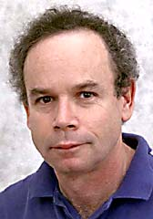
相关信息
教科书作者介绍：
Abraham Silberschatz ,
阿伯拉罕. 西尔伯沙茨 ，耶鲁大学计算机系教授，
Henry F. Gorth 原贝尔实验室 数据库研究室主任。
S. Sudarshan 印度 I I T计算机工程与科学系，
原在 贝尔实验室
学术界对书的评价：第2版一般，第3较好，第4版好
第5版，第6版很好
一本质量在不断上升的书。
<number>/12

Slide 27
阅读材料： 关系数据库提出者 ── Edgar Frank Codd
（摘自《程序员》2002年第七期）
在数据库技术发展的历史上，1970年是发生伟大转折的一年。这一年的6月，IBM圣约瑟(SAN JOSE)研究室的高级研究员埃德加·考特(Edgar Frank Codd)在Communications of ACM上发表了《大型共享数据库数据的关系模型》一文。ACM后来在1983年把这篇论文列为从1958年以来的25年中最具有里程碑意义的25篇论文之一。因为它首次明确而清晰地为数据库系统提出了一种崭新的模型，即关系模型。
时间
1970
人物
Codd
<number>/8

Slide 28
Edgar Frank Codd (2)
“关系”（Relation）是数学中的一个基本概念，由集合中的任意元素所组成的若干有序偶对表示，用以反映客观事物间的一定关系。如数之间的大小关系、人之间的亲属关系、商品流通中的购销关系等等。在自然界和社会中，关系无处不在：在计算机科学中，关系的概念也具有十分重要的意义。计算机的逻辑设计、编译程序设计、算法分析与程序结构、信息检索等，都应用了关系的概念。而用关系的概念来建立数据模型，用以描述、设计与操纵数据库，Codd 是第一人。
新概念
关系
<number>/8

Slide 29
Edgar Frank Codd (3)
特点
简单 坚实
由于关系模型既简单、又有坚实的数学基础，所以一经提出，立即引起学术界和产业界的广泛重视，从理论和实践两方面对数据库技术产生了强烈的冲击。在关系模型提出之后，以前的基于层次模型和网状模型的数据库产品很快走向衰败以至消亡，一大批商品化关系数据库系统很快被开发出来并迅速占领了市场。其交替速度之快、除旧布新之彻底是软件史上所罕见的。基于70年代后期到80年代初期这一十分引人注目的现象，1981年的图灵奖很自然地授予给这位“关系数据库之父”。在接受图灵奖时，他做了题为“关系数据库：提高生产率的实际基础”的演说（刊于1982年2月的Communications of ACM第109至117页，或见《ACM图灵奖演说集》第391至410页）。
成果
图灵奖
<number>/8

Slide 30
Edgar Frank Codd (4)
其人：
知识面广
Codd原是英国人，1923年8月19日生于英格兰中部的港口城市波特兰。第二次世界大战爆发以后，年轻的考特应征入伍在皇家空军服役，1942年至1945年期间任机长，参与了许多重大空战，为反法西斯战争立下了汗马功劳。二战结束以后，考特上牛津大学学习数学，于1948年取得学士学位以后到美国谋求发展。他先后在美国和加拿大工作，参加了IBM第一台科学计算机701以及第一台大型晶体管计算机STRETCH的逻辑设计，主持了第一个有多道程序设计能力的操作系统的开发。他自觉硬件知识缺乏，于是在60年代初，到密西根大学进修计算机与通信专业，当时他已年近40，并于1963年获得硕士学位，1965年取得博士学位。这使他的理论基础更加扎实，专业知识更加丰富。加上他在此之前十几年实践经验的积累，终于在1970年迸发出智慧的闪光，为数据库技术开辟了一个新时代。
<number>/8

Slide 31
Edgar Frank Codd (5)
由于数据库是计算机各种应用的基础，所以关系数据库的提出不仅为数据库技术的发展奠定了基础，同时也成为促进计算机普及应用的极大推动力。在考特提出关系模型以后，IBM投巨资开展关系数据库管理系统的开发，其SYSTEM R项目的研究成果极大地推动了关系数据库技术的发展，在此基础上推出的DB2和SQL等产品成为IBM的主流产品。System R本身作为原型并未问世，但鉴于其影响，ACM还是把1988年的“软件系统奖”授予了System R开发小组（获奖的6个人中包括1998年图灵奖得主James Gray）。这一年的软件系统奖还破例同时授给两个软件，另一个得奖软件也是关系数据库管理系统，即著名的INGRES。
<number>/8

